Slide 1
台湾林内工業股份有限公司
会社介紹
2016

Slide 2
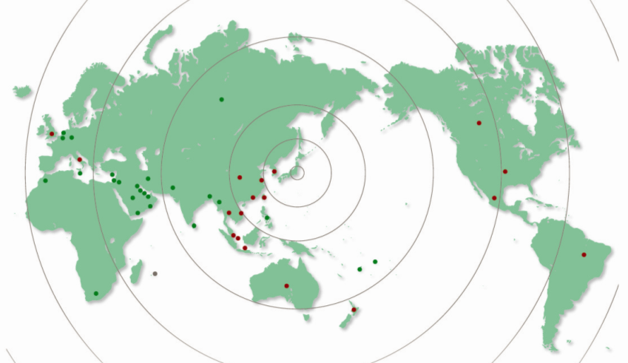
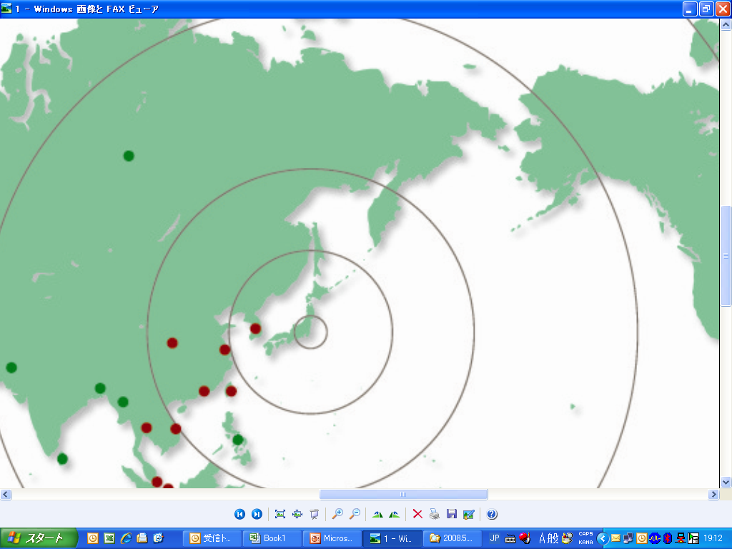
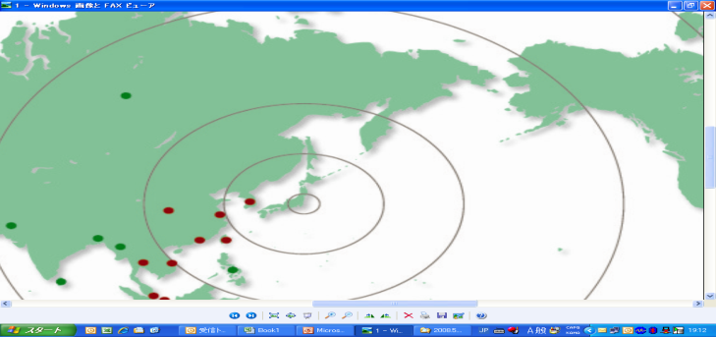
リンナイグループ
◆18カ国に製造販売拠点を展開
ロシア
カナダ
イギリス
中国
香港
イタリア
台湾
アメリカ
韓国
日本
タイ
ブラジル
シンガポール
マレーシア
ベトナム
インドネシア
オーストラリア
ニュージーランド

Slide 3


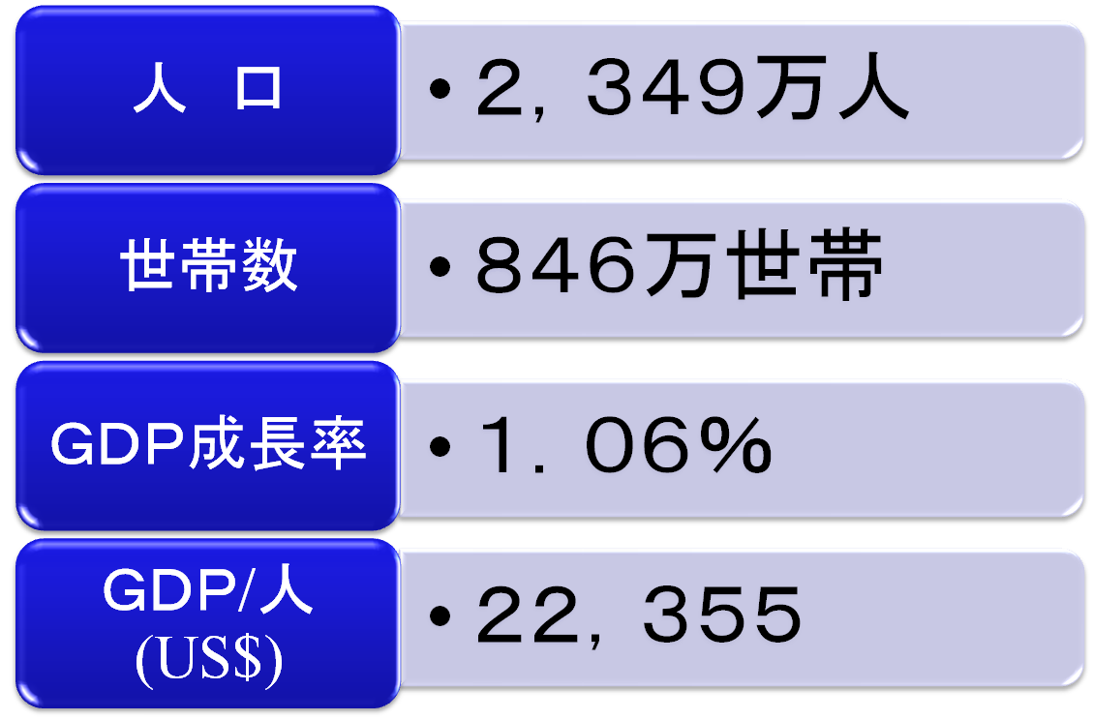
台湾データ

Slide 4






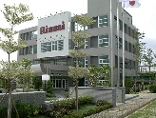









会社概要
会 社 名
台湾林内工業股份有限公司
所 在 地
桃園市楊梅区梅獅路2段577号
創 業
1970年
代 表 者
董事長 西澤 勇生
資 本 金
NT$62,000千元（216百万円）
年 商
NT$2,031,111千元 （7,077百万円)(2015)
敷 地 面 積
20,630㎡（6,250坪）
従 業 員 数
415名(2015年12月末時点）
生 産 品 目
・厨房機器
・給湯器
・業務用炊飯器

Slide 5
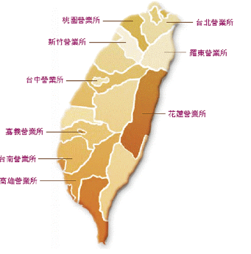
台湾国内 販売・A/S拠点
桃園営業所
台北営業所
新竹営業所
本社・工場
羅東営業所
台中営業所
花蓮営業所
嘉義営業所
台南営業所
★本社／工場：桃園市楊梅区
★営業所：台北／台中／高雄他
全９拠点
高雄営業所

Slide 6
工場レイアウト
品質監査
RF給湯組立
熱交
製品・部品倉庫
FE給湯組立
給湯切削
鋳造
部品倉庫
コンロ組立
ｺｯｸ組立・切削
本体ストア
ﾊﾟｲﾌﾟ加工
金型
塗装
プレス
受入検査・部品管理
工場棟面積：6,180㎡（1,870坪）
３

Slide 7
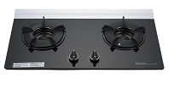
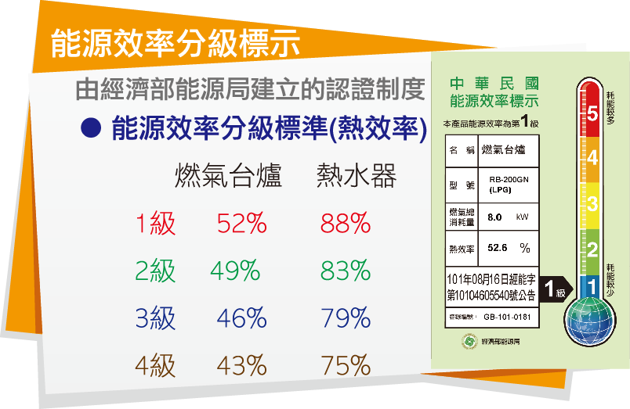

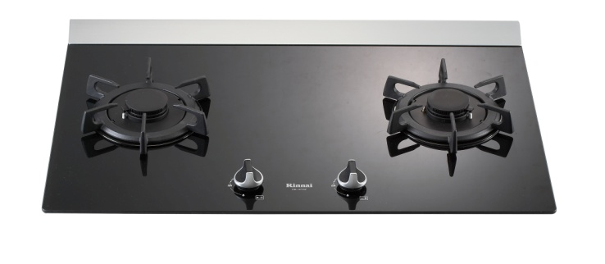
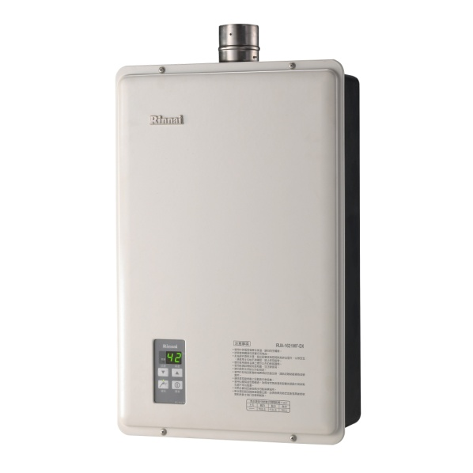
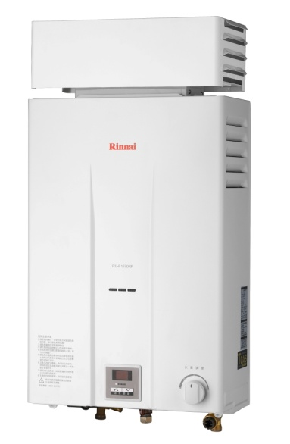
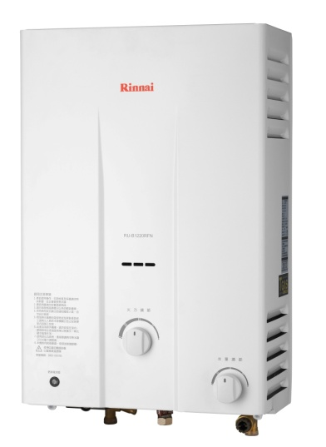

Products line-up
≪台湾製≫
RB-201GN
RB-27GF
(NG)
(NG)
RUA-1621WF-DX
RU-B1270RF
RU-B1220RFN

Slide 8
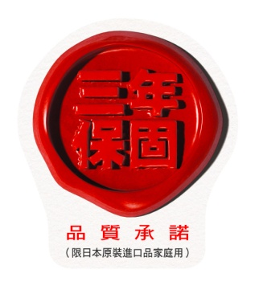
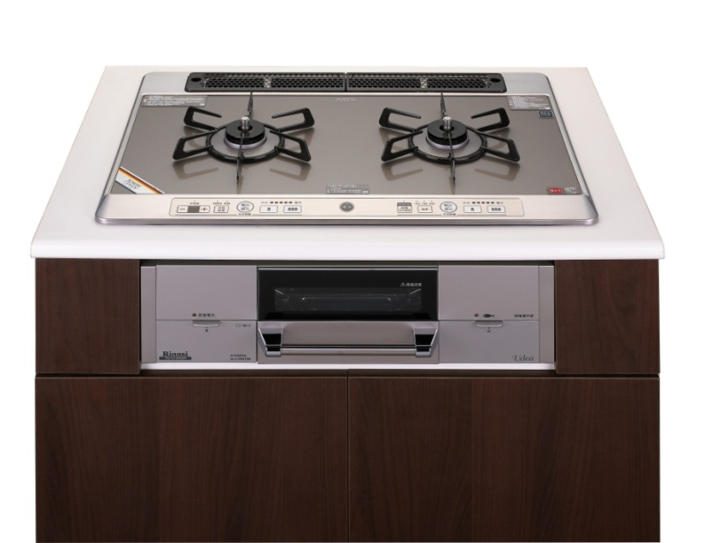
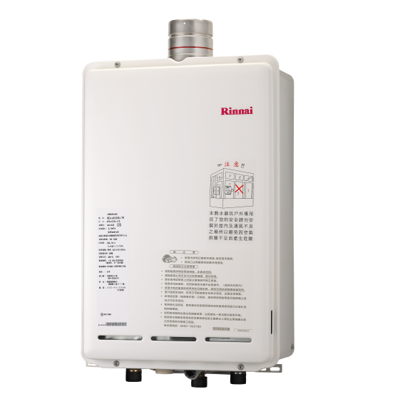
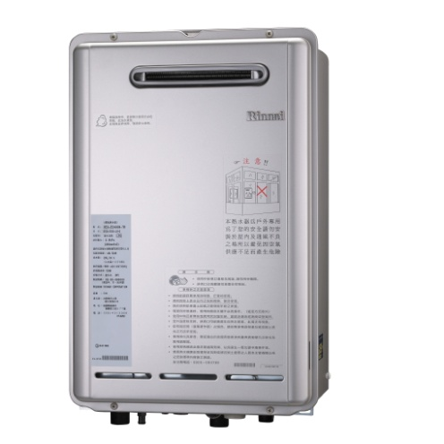
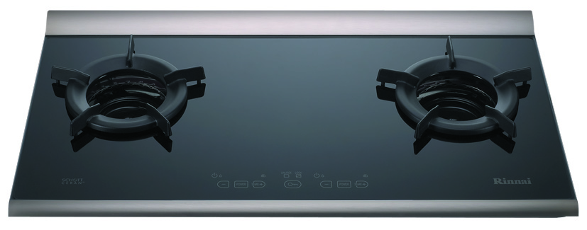

Products line-up≪日本製≫
RS721W9S8R-VR-TR
REU-E2400W-TR
REU-A2400U-TR
RB-2CGS(B)

Slide 9


